Slide 1
출결App솔루션 v.1.0
최고관리자

Slide 2
1
메뉴 구성도
설명
1
2
3
4
5
Note
통계
가맹점
미디어
뉴스
설정
수납현황
포인트 충전현황
원생현황
가맹점 관리
가맹점 엑셀 등록
포인트 충전내역 (취소)
공연영상
K팝 태권
방송활동
기술영상
활동영상
K-tigers 소식
본사정보
제출증빙서류
서버 모니터링

Slide 3
2
관리자 로그인
로그인
설명
1
2
3
4
5
Note
K-tigers
아이디
비밀번호
로그인
아이디 찾기 | 비밀번호 찾기
Copyright © NHN Edu Corp. All rights Reserved

Slide 4
3
아이디 찾기
아이디 찾기
설명
1
2
3
4
5
Note
K-tigers
관장님
로그아웃
아이디 찾기
이름
휴대폰번호
인증번호입력
“ – “를 빼고 입력해주세요
인증번호 발송
휴대폰으로 전송된 인증번호를 입력해 주세요.
아이디 찾기

Slide 5
4
아이디 찾기 결과
아이디 찾기 > 아이디 찾기 결과
설명
1
2
3
4
5
Note
K-tigers
관장님
로그아웃
아이디 찾기 결과
이름
아이디
가입일자
홍길동
Hong-gildong
2020-05-01
비밀번호 재설정
로그인

Slide 6
5
비밀번호 찾기
비밀번호 찾기
설명
1
2
3
4
5
Note
K-tigers
관장님
로그아웃
비밀번호 찾기
아이디
이름
휴대폰번호
인증번호입력
“ – “를 빼고 입력해주세요
인증번호 발송
휴대폰으로 전송된 인증번호를 입력해 주세요.
아이디 찾기

Slide 7
6
비밀번호 재설정
비밀번호 찾기 > 비밀번호 재설정
설명
1
2
3
4
5
Note
K-tigers
관장님
로그아웃
비밀번호 재설정
새 비밀번호
새 비밀번호 확인
영문, 숫자, 특수문자를 포함한 8~15자
비밀번호 변경

Slide 8
7
수납현황
통계 > 수납현황
설명
1 | 오름차순 내림차순 가나다순
2
3
4
5
Note
111 222
K-tigers
관장님
로그아웃
수납현황
포인트 충천현황
원생현황
수납현황
통계
가맹점
미디어
뉴스
설정
2020년 ▼
4월 ▼
3개월
6개월
1년
10,000,000
9,000,000
8,000,000
7,000,000
6,000,000
5,000,000
4,000,000
3,000,000
2,000,000
1,000,000
0
2019.07
2019.08
2019.09
2019.10
2019.11
2019.12
2020.01
2020.02
2020.03
2020.04
1
오름차순 ▼
(단위:천원)
가맹점 | 월별 수납액 |  |  |  |  |  |  |  |  |  |  |  | 누적 수납총액
 | 1월 | 2월 | 3월 | 4월 | 5월 | 6월 | 7월 | 8월 | 9월 | 10월 | 11월 | 12월
일산관 | 4,545 | 455 | 544 | 510 | 274 | 557 | 442 | 451 | - | - | - | - | 744,687
다산관 | 345 | 320 | 545 | 544 | 544 | 844 | 422 | 112 | - | - | - | - | 546,554
동탄관 | 2,123 | 123 | 124 | 454 | 123 | 478 | 1,105 | 541 | - | - | - | - | 124,654
≪
<
1
2
3
4
5
6
7
8
9
10
>
≫

Slide 9
7
수납현황
통계 > 수납현황
설명
1 | 오름차순 내림차순 가나다순
2
3
4
5
Note
111 222
K-tigers
관장님
로그아웃
수납현황
포인트 충천현황
원생현황
포인트 충전현황
통계
가맹점
미디어
뉴스
설정
2020년 ▼
4월 ▼
3개월
6개월
1년
10,000,000
9,000,000
8,000,000
7,000,000
6,000,000
5,000,000
4,000,000
3,000,000
2,000,000
1,000,000
0
2019.07
2019.08
2019.09
2019.10
2019.11
2019.12
2020.01
2020.02
2020.03
2020.04
1
오름차순 ▼
(단위:천원)
가맹점 | 월별 충전액 |  |  |  |  |  |  |  |  |  |  |  | 누적 충전총액
 | 1월 | 2월 | 3월 | 4월 | 5월 | 6월 | 7월 | 8월 | 9월 | 10월 | 11월 | 12월
일산관 | 4,545 | 455 | 544 | 510 | 274 | 557 | 442 | 451 | - | - | - | - | 744,687
다산관 | 345 | 320 | 545 | 544 | 544 | 844 | 422 | 112 | - | - | - | - | 546,554
동탄관 | 2,123 | 123 | 124 | 454 | 123 | 478 | 1,105 | 541 | - | - | - | - | 124,654
≪
<
1
2
3
4
5
6
7
8
9
10
>
≫

Slide 10
8
원생현황
통계 > 원생현황
설명
1 | 오름차순 내림차순 가나다순
2
3
4
5
Note
111 222
K-tigers
관장님
로그아웃
수납현황
포인트 충전현황
원생현황
원생현황
통계
가맹점
미디어
뉴스
설정
2020년 ▼
4월 ▼
3개월
6개월
1년
1,000
900
800
700
600
500
400
300
200
100
0
2019.07
2019.08
2019.09
2019.10
2019.11
2019.12
2020.01
2020.02
2020.03
2020.04
1
오름차순 ▼
(단위:명)
가맹점 | 월별 원생현황 |  |  |  |  |  |  |  |  |  |  |  | 현재 수강중인 원생
 | 1월 | 2월 | 3월 | 4월 | 5월 | 6월 | 7월 | 8월 | 9월 | 10월 | 11월 | 12월
일산관 | 4,545 | 455 | 544 | 510 | 274 | 557 | 442 | 451 | - | - | - | - | 214
다산관 | 345 | 320 | 545 | 544 | 544 | 844 | 422 | 112 | - | - | - | - | 151
동탄관 | 2,123 | 123 | 124 | 454 | 123 | 478 | 1,105 | 541 | - | - | - | - | 450
≪
<
1
2
3
4
5
6
7
8
9
10
>
≫

Slide 11
10
가맹점 정보 리스트
가맹점 > 가맹점 정보
설명
1 | 최신순 가나다순
2 | Premium 회원 Membership 회원 TK Dance 회원 Extreme TK 회원
3
4
5
Note
K-tigers
관장님
로그아웃
가맹점 관리
가맹점 엑셀 등록
포인트충전내역
가맹점 정보
통계
가맹점
미디어
뉴스
설정
1
2
가나다순 ▼
구분 ▼
검색어 입력
승인취소
승인
가맹점 등록
 | 가맹점명 | 구분 | 주소지 | 연락처 | 원장명 | 원장 연락처 | 승인
 | 일산관 | Premium | 경기도 고양시 덕양구 원당로 111번길 103 | 031-552-1111 | 홍길동 | 010-1111-3333 | 승인대기
 | 다산관 | Premium | 경기도 남양주시 다산지금로 6412 | 031-555-4221 | 심청 | 010-2222-4444 | 승인완료
 | 동탄관 | Premium | 경기도 화성시 동탄산척로2가길 55-5 | 031-2315-2151 | 성춘향 | 010-2222-4444 | 승인완료
 | 세종관 | Membership | 세종특별자치시 마음로 44-5212 | 044-867-4551 | 이몽룡 | 010-2222-4444 | 승인완료
 | 화성관 | Membership | 경기도 화성시 동탄장지천3길 3-6 | 031-372-8588 | 임꺽정 | 010-2222-4444 | 승인완료
 | 강철태권도 | TK Dance | 서울특별시 영등포구 가마산로 87길 2 혜동빌딩 3층 | 02-881-4561 | 엄홍길 | 010-2222-4444 | 승인완료
 | 강호체육관 | TK Dance | 전라남도 순천시 연동남2길 9 | 061-728-5455 | 윤봉길 | 010-2222-4444 | 승인완료
v
≪
<
1
2
3
4
5
6
7
8
9
10
>
≫

Slide 12
9
가맹점 정보 상세화면
가맹점 > 가맹점 정보 상세
설명
1
2
3
4
5
Note
K-tigers
관장님
로그아웃
가맹점 관리
가맹점 엑셀 등록
포인트충전내역
가맹점 상세
통계
가맹점
미디어
뉴스
설정
가맹점명 | 다산관 | 구분 | Premium 회원
체육관 소재지 | 경기도 남양쥬시 다산지금로 132
체육관 연락처 | 031-9945-2221
원장명 | 홍길동 | 성별 | 남
원장 연락처 | 010-6665-4545
아이디 | kafldjfkjf
메모 | 특이상항 없음
승인취소
승인
목록
수정

Slide 13
2020-04-09
9
가맹점 등록
출결 > 출결현황
설명
1 | 본사에서 개별 등록하는 가맹점
2
3
4
5
Note
K-tigers
관장님
로그아웃
가맹점 관리
가맹점 엑셀 등록
포인트충전내역
가맹점 등록
통계
가맹점
미디어
뉴스
설정
가맹점 등록 신청
본사 승인
출결 서비스 이용
가맹점명 * |  | 구분 *
체육관 소재지 *
체육관 연락처 *
원장명 *
원장 연락처 *
희망 아이디 * |  | 희망 패스워드 *
메모
▼
우편번호찾기
인증
중복확인
▲
▼
취소
등록

Slide 14
2020-04-09
9
출결현황
출결 > 출결현황
설명
1 | 가맹점이 본사에 신청서 작성 (별도의 페이지)
2
3
4
5
Note
가맹점 등록 신청서 작성
가맹점 등록 신청
본사 승인
출결 서비스 이용
가맹점명 * |  | 구분 *
체육관 소재지 *
체육관 연락처 *
원장명 *
원장 연락처 *
희망 아이디 * |  | 희망 패스워드 *
메모
▼
우편번호찾기
인증
중복확인
▲
▼
취소
신청

Slide 15
2020-04-09
9
출결현황
출결 > 출결현황
설명
1
2
3
4
5
Note
가맹점 등록 신청서 작성
가맹점 등록 신청
본사 승인
출결 서비스 이용
가맹점 등록 신청이 완료되었습니다.
승인 후 사용 가능합니다.
취소
확인

Slide 16
2020-04-09
9
출결현황
출결 > 출결현황
설명
1
2
3
4
5
Note
K-tigers
관장님
로그아웃
가맹점 관리
가맹점 엑셀 등록
포인트충전내역
가맹점 수정
통계
가맹점
미디어
뉴스
설정
가맹점명 * |  | 구분 *
체육관 소재지 *
체육관 연락처 *
원장명 *
원장 연락처 *
아이디 * |  | 패스워드 *
메모
다산관
Premium 회원 ▼
우편번호찾기
46546
경기도 남양주시 다산지금로
1115
031-4545-5661
홍길동
010-5555-1234
인증
sfdfd555
중복확인
***********
▲
▼
특이사항 없음
취소
수정

Slide 17
2020-04-09
17
원생 엑셀 등록
학생 > 엑셀등록
설명
1 | 샘플파일 다운로드 를 클릭해서 엑셀파일을 다운받는다
2 | 해당 내용을 작성하고 업로드하여 일괄등록
3
4
5
6
7
8
Note
K-tigers
관장님
로그아웃
가맹점 관리
가맹점 엑셀 등록
포인트충전내역
가맹점 엑셀 등록
통계
가맹점
미디어
뉴스
설정
샘플파일 다운로드
가맹점 정보 입력
입력 파일 업로드
가맹점 일관등록 완료
1
2
엑셀파일
파일찾기
취소
가맹점 등록

Slide 18
2020-04-09
11
원생관리
학생 > 원생관리
설명
1 | 최신순 가나다순
2 | 카드결제 무료충전
3
4
5
Note
K-tigers
관장님
로그아웃
가맹점 정보
가맹점 등록
포인트충전내역
포인트 충전내역
통계
가맹점
미디어
뉴스
설정
1
2
가나다순 ▼
형태 ▼
검색어 입력
 | 가맹점명 | 충전형태 | 충전일자 | 충전금액 | 누적 충전액 | 충전 잔액 | 취소
 | 일산관 | 카드결제 | 2020.08.20 | 50,000원 | 1,800,000원 | 50,000원
 | 다산관 | 카드결제 | 2020.08.03 | 10,000원 | 1,600,000원 | 40,000원
 | 동탄관 | 카드결제 | 2020.07.15 | 100,000원 | 1,500,000원 | 25,000원 | -
 | 세종관 | 카드결제 | 2020.07.10 | 500,000원 | 1,300,000원 | 10,000원 | -
 | 화성관 | 카드결제 | 2020.06.30 | 10,000원 | 1,000,000원 | 90,000원 | -
 | 강철태권도 | 카드결제 | 2020.06.10 | 50,000원 | 900,000원 | 20,000원 | -
 | 강호체육관 | 카드결제 | 2020.05.30 | 100,000원 | 600,000원 | 50,000원 | -
v
충전취소
충전취소
≪
<
1
2
3
4
5
6
7
8
9
10
>
≫

Slide 19
2020-04-09
21
공연영상
미디어 > 공연영상
설명
1
2
3
4
5
Note
K-tigers
관장님
로그아웃
공연영상
K팝 태권
방송활동
기술영상
활동영상
공연영상
통계
가맹점
미디어
뉴스
설정
삭제
글쓰기
movie
movie
movie
movie
전체
전체
전체
전체
영상제목 멋진 케타
영상제목 멋진 케타
영상제목 멋진 케타
영상제목 멋진 케타
작성자
2020-05-00
작성자
2020-05-00
작성자
2020-05-00
작성자
2020-05-00
movie
movie
movie
movie
전체
전체
전체
전체
영상제목 멋진 케타
영상제목 멋진 케타
영상제목 멋진 케타
영상제목 멋진 케타
작성자
2020-05-00
작성자
2020-05-00
작성자
2020-05-00
작성자
2020-05-00
≪
<
1
2
3
4
5
6
7
8
9
10
>
≫

Slide 20
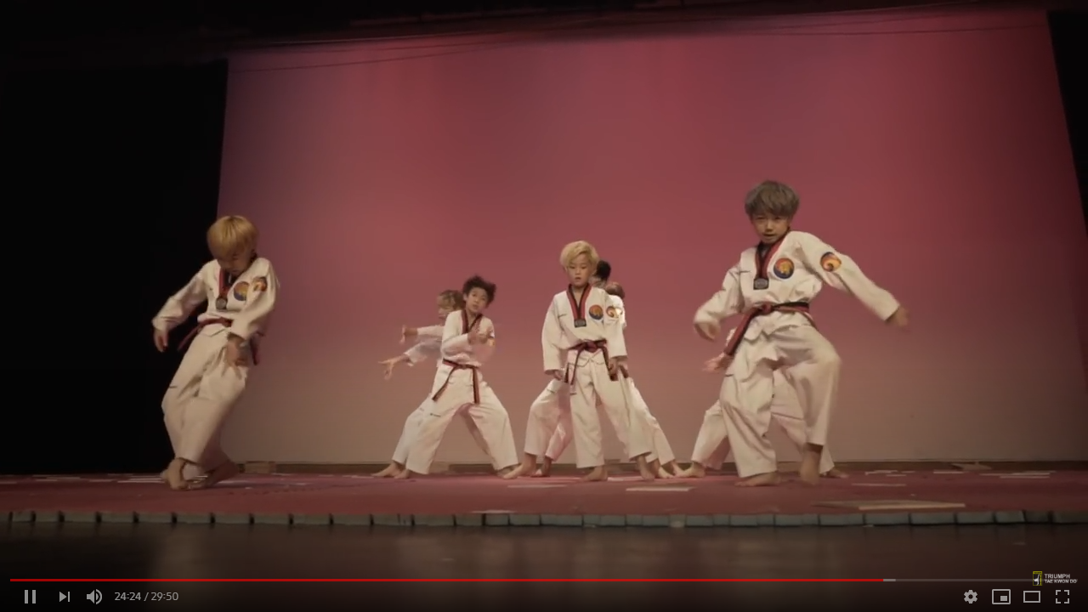
2020-04-09
22
공연영상
미디어 > 공연영상
설명
1
2
3
4
5
Note
K-tigers
관장님
로그아웃
공연영상
K팝 태권
방송활동
기술영상
활동영상
공연영상
경영
출결
학생
수업
미디어
문자
수납
공지
버스
설정
제목 * | 승급시험 안내
권한 * | Premium 회원
작성자 | 홍길동 | 작성일 | 2020-05-00
내용 *
삭제
수정
목록

Slide 21
2020-04-09
23
공연영상
미디어 > 공연영상
설명
1 | 유투브 링크를 통해 동영상 등록
2
3
4
5
Note
K-tigers
관장님
로그아웃
공연영상
K팝 태권
방송활동
기술영상
활동영상
공연영상
경영
출결
학생
수업
미디어
문자
수납
공지
버스
설정
제목 *
권한 *
내용 *
Youtube 링크
케이타이거즈 무대영상
Premium 회원 ▼
케이타이거즈 무대영상입니다.
여러분도 열심히 하면 이렇게 할 수 있어요
링크확인
취소
글쓰기

Slide 22
2020-04-09
32
공지사항 (리스트)
공지 > 공지사항 (리스트)
설명
1 | 사용자 앱 메인화면에 본사 소식이 보여짐
2
3
4
5
Note
K-tigers
관장님
로그아웃
공연영상
K팝 태권
방송활동
기술영상
활동영상
K-tigers 소식
통계
가맹점
미디어
뉴스
설정
삭제
글쓰기
 | No. | 제목 | 작성자 | 작성일 | 조회수
 | 1 | 교습비 | 관장님 | 2020-04-22 | 511
 | 2 | 도복비 | 관장님 | 2020-04-20 | 256
 | 3 | 소풍비 | 관장님 | 2020-04-18 | 45
 | 4 | 교습비 | 관장님 | 2020-04-14 | 461
 | 5 | 대회참가비 | 관장님 | 2020-04-10 | 212
 | 6 | 교습비 | 관장님 | 2020-04-08 | 545
 | 7 | 교습비 | 관장님 | 2020-04-01 | 662
v
≪
<
1
2
3
4
5
6
7
8
9
10
>
≫

Slide 23
2020-04-09
33
공지사항 (등록)
공지 > 공지사항 (등록)
설명
1
2
3
4
5
Note
K-tigers
관장님
로그아웃
K-tigers 소식
K-tigers 소식
통계
가맹점
미디어
뉴스
설정
제목 *
내용 *
사진
Youtube 링크
첨부파일
승급시험 안내
2020년 7월 10일에 승급시험이 있습니다.
출발 30분 전까지 도복을 챙겨입고 참석하시기 바랍니다.
+
+
+
+
+
X
링크확인
파일찾기
취소
글쓰기

Slide 24
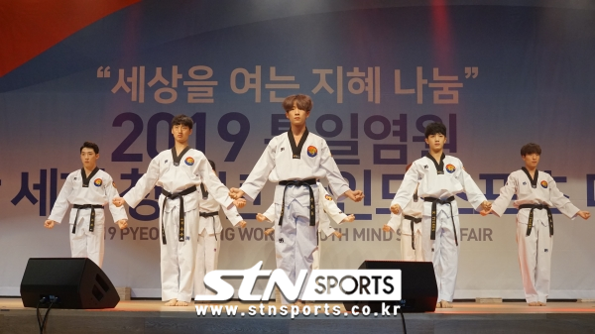
2020-04-09
34
공지사항 (상세)
공지 > 공지사항 (상세)
설명
1
2
3
4
5
Note
K-tigers
관장님
로그아웃
K-tigers 소식
K-tigers 소식
통계
가맹점
미디어
뉴스
설정
제목 * | 승급시험 안내
내용 * | 승급시험이 이번달 25일에 있을 예정입니다. 해당 학생들은 도복을 챙겨입고 시간에 맞게 등원하기 바랍니다. 승급시험 후에 과자파티가 있을 예정입니다.
첨부파일 | 승급시험안내서.hwp
삭제
수정
목록

Slide 25
2020-04-09
22
공연영상
미디어 > 공연영상
설명
1
2
3
4
5
Note
K-tigers
관장님
로그아웃
본사정보
제출증빙서류
본사정보
통계
가맹점
미디어
뉴스
설정
학원명
학원주소
학원 대표전화
사업자등록번호
대표자(원장)명
K타이거즈
우편번호찾기
010
0000
1234
110
22
123456
이율곡
취소
확인

Slide 26
2020-04-09
22
공연영상
미디어 > 공연영상
설명
1
2
3
4
5
Note
K-tigers
관장님
로그아웃
본사정보
제출증빙서류
제출 증빙 서류
통계
가맹점
미디어
뉴스
설정
v
세금계산서 정보
사업자 등록번호
상호(법인)명
대표자
사업장 주소
업태
종목
이메일
110
22
123456
우편번호찾기
Hong-dad
Naver.com ▼
v
현금영수증 정보
거래구분
대표자
발급 휴대폰번호
이메일
소득공제용
지출증빙용
110
22
123456
Hong-dad
Naver.com ▼
발급요청

